Slide 1
The Commit
石本 竜雅
Notes:
これから、僕が携わっている開発について説明します

Slide 2
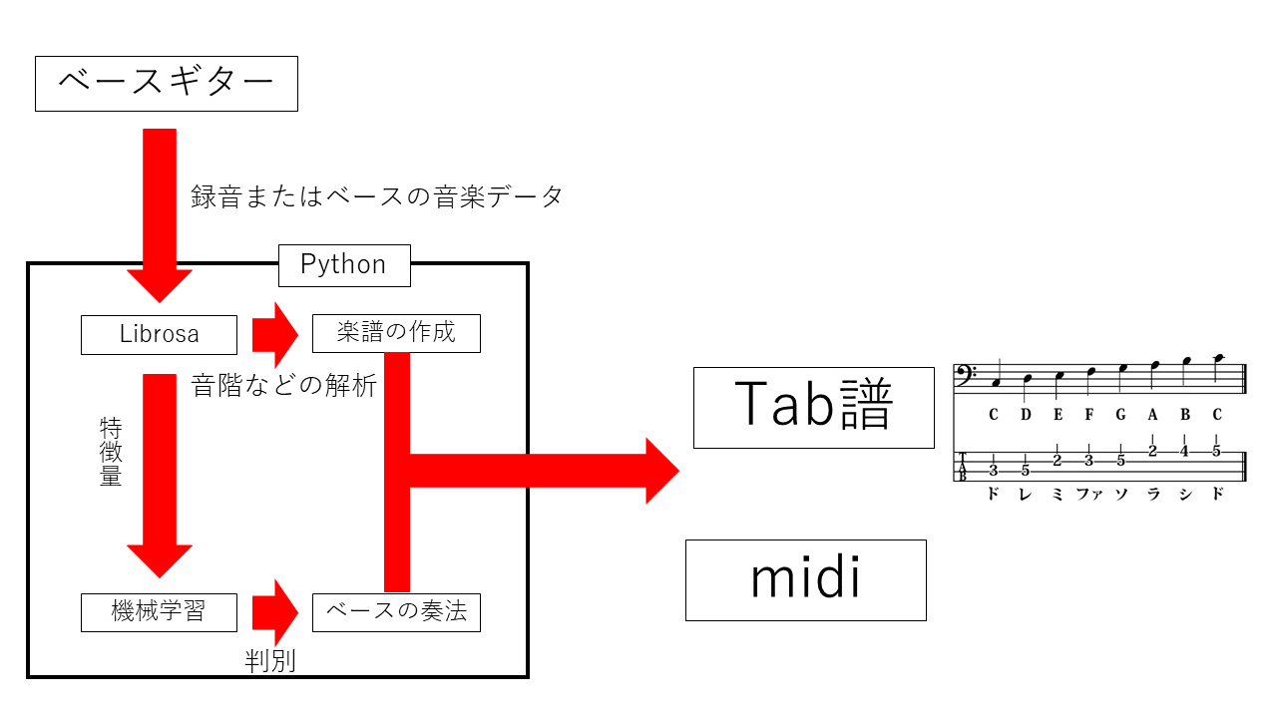
ベースギターの自動採譜Webアプリ
深層学習
Notes:
僕たちはベースギターの自動採譜webアプリを制作しています。
これはベースの音楽データを入力すると、tab譜と呼ばれるベースギター専用の楽譜を生成します。
楽譜はPDF、midi形式で生成されます。また、ベースの奏法を深層学習を通して判別します。
僕はこの深層学習について開発しています。

Slide 3
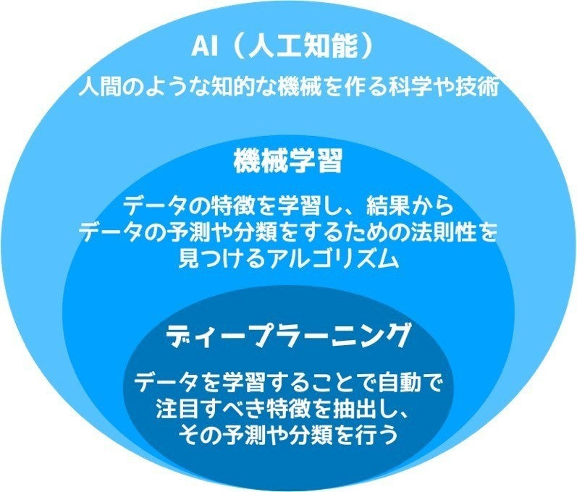
機械学習と深層学習
Notes:
まず、機械学習と深層学習の違いについて説明します
人工知能の枠の中に機械学習が入っており、深層学習というのは機械学習の方法の一部です。

Slide 4
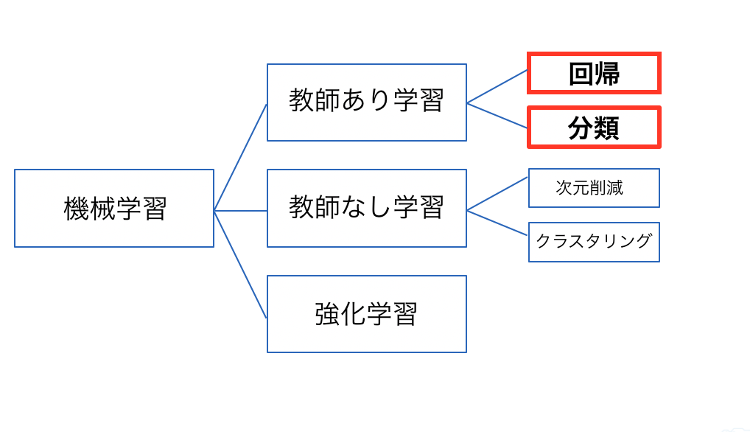
機械学習と深層学習
Notes:
機械学習には教師あり、教師なし、強化学習の三つの方法があります。
その中でも私たちは今回は奏法を分類をするので、教師あり学習の分類問題についての学習方法を使おうと考えています。

Slide 5
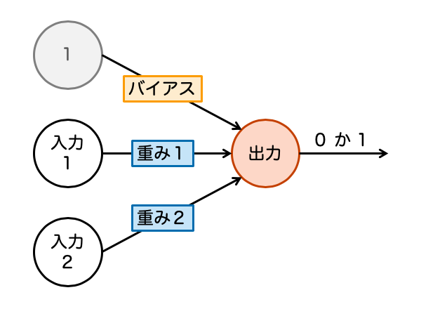
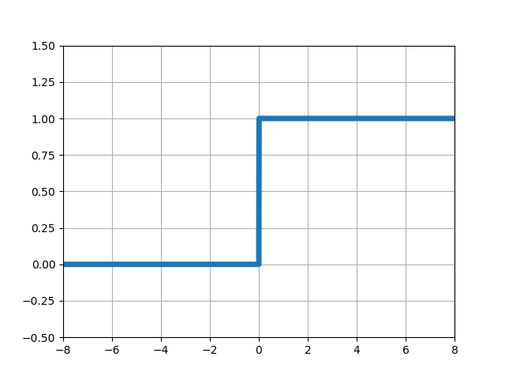
パーセプトロンとニューラルネットワーク
単純パーセプトロン
Notes:
深層学習を使うにあたって深層学習で使う技術について説明していこうと思います。
深層学習の起源となる「パーセプトロン」を説明します。
パーセプトロンは、人間の脳神経回路を真似た学習モデルで、複数の入力を重み付けして、０か１を出力するだけのものです。

Slide 6
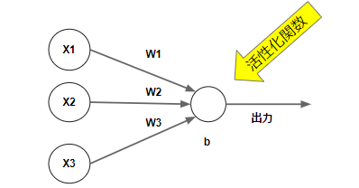
活性化関数とは？
活性化関数は、その値を次のニューロンに
「どのように出力するか」 を決めます。
Notes:
パーセプトロンの出力には活性化関数が含まれています。
活性化関数とはその値を次のニューロンにどのように出力するかを決めます。

Slide 7
パーセプトロンとニューラルネットワーク
単純パーセプトロン
Notes:
パーセプトロンでは出力にステップ関数という活性化関数を用いています
この関数によって出力を0か1かを決めます

Slide 8
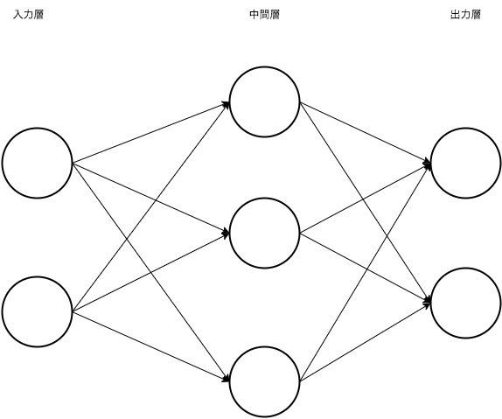
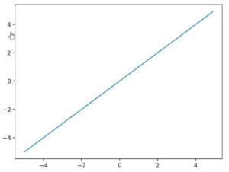
パーセプトロンとニューラルネットワーク
ニューラルネットワーク(回帰)
回帰問題
Notes:
次にニューラルネットワークの仕組みについて説明します。
これは、パーセプトロンの考え方を応用したもので、入力層から来たデータが、一つまたは複数の中間層を通過し、最後に出力層で求める出力を表現します。
パーセプトロンとは違い、中間層があるので、中間層にも活性化関数が用いられます
ニューラルネットワークの出力層で使われている活性化関数は、回帰問題では恒等関数というものが使われていて

Slide 9
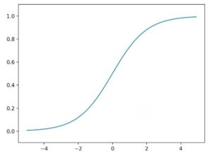
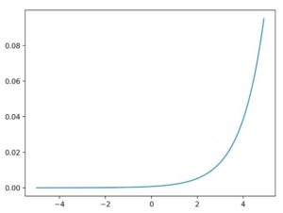
パーセプトロンとニューラルネットワーク
ニューラルネットワーク(分類)
２値分類
(A or B)
多値分類
(A or B or C or ・・・)
Notes:
分類問題では、右上のシグモイド関数か右下のソフトマックス関数が使われています。
シグモイド関数は二値分類、ソフトマックス関数は多値分類で使われています。
二値分類は二つに分類するときに使い、多値分類は3つ以上に分類するときに使います。
そのため、僕たちのアプリでは複数の奏法を分類するので多値分類のソフトマックス関数があっていると考えています。
そして、この中間層を多くすることで、深層学習、いわゆるディープラーニングを作ることが出来ます。

Slide 10
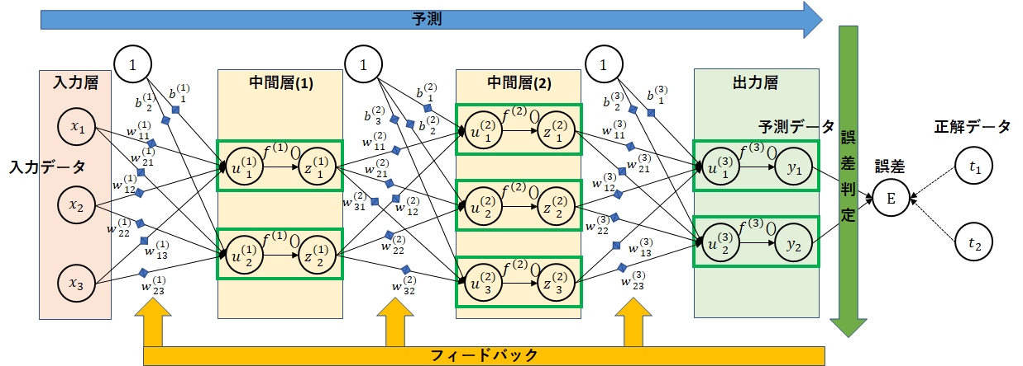
深層学習の実装の仕方について
実装するディープラーニングのモデル
Notes:
次に深層学習の実装の仕方について、説明します。この図は、実際に作ったディープラーニングのモデル図となっています
緑枠が脳細胞を表すニューロンです。ニューロンとニューロンの間はシナプス（青の◆）で結合しています。シナプスでのデータの受け渡し度合いを重み(w)で表します。ニューロン間の結合の度合い、太さとも言えます。 図の関係で、中間層の階層数は２階層としています。この階層数をいくらでも深くできることからディープラーニング（深層学習）と言われます。また、各層のノード数（ニューロンの数）も図では２～３個にしていますが、実際にはもっと多くのノード数となります。
ニューラルネットワークを通して学習を行います。学習は、正解データを持ったデータで行います。入力層から入ったデータをもとに各層を通じて予測データを求めます。次に、正解データとの誤差を計算します。
最後に、誤差をもとに誤差がより小さくなるように重みの調整を行います。
モデル図とソースコードを照らし合わせてそれぞれ解説しようと思います

Slide 11
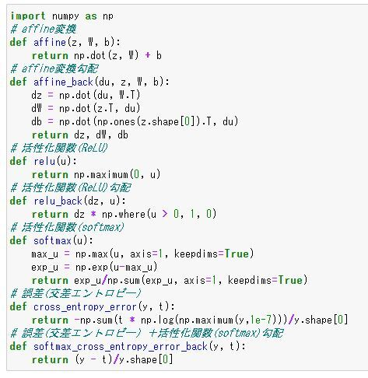
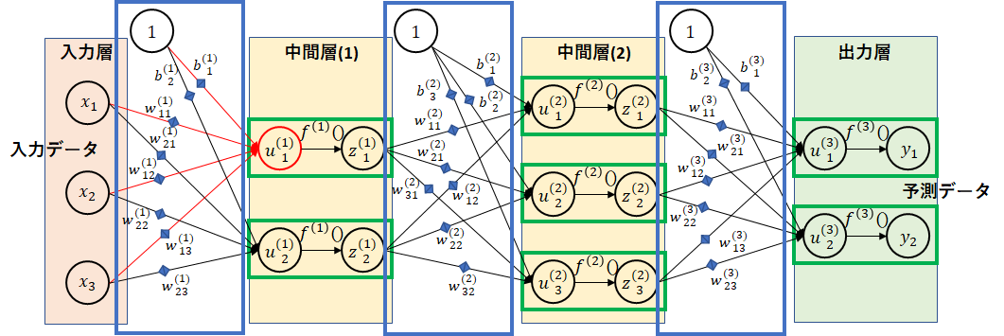
深層学習の実装の仕方について
Notes:
シナプスによる結合部分の計算です
行列の内積(ドット積）で表せます。
numpyでの実装は青線になります。

Slide 12
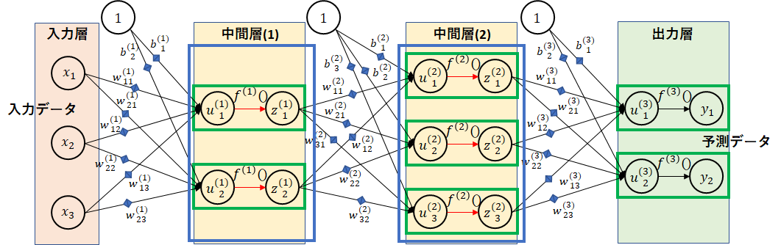
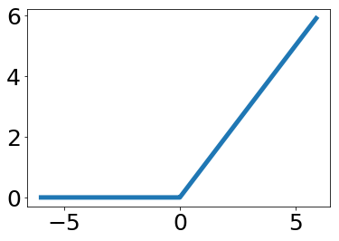
深層学習の実装の仕方について
活性化関数
(ReLU関数)
Notes:
活性化関数は、ニューロン内での発火を表します。図の青枠の部分です。
最近は、活性化関数としてReLUが用いられることが多いようです。 ReLUは、右下の関数です。入力が負になれば以降に情報は伝えません。正の場合は、そのままの値を伝えます。

Slide 13
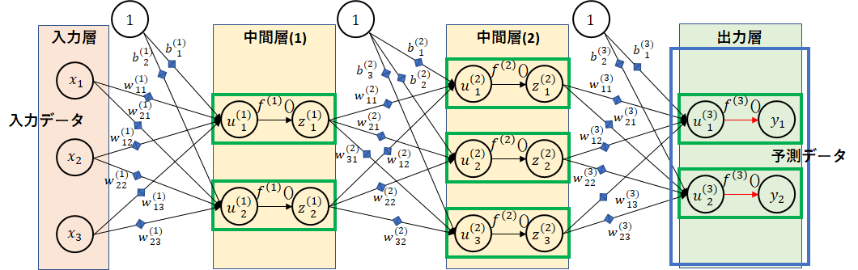
深層学習の実装の仕方について
活性化関数
(softmax関数)
Notes:
複数の奏法を分類するような分類問題の場合は、出力層の活性化関数としてsoftmax関数が利用されます。これは、各分類ごとの確率を求めるためです。総和は、1になります。

Slide 14
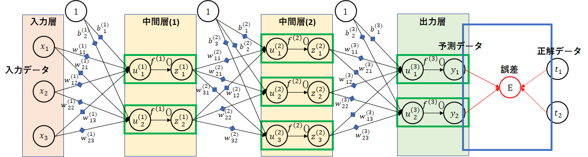
深層学習の実装の仕方について
Notes:
予測データと正解データの比較に誤差関数を用います。
誤差関数は色々な種類がありますが、分類問題の場合は、交差エントロピー誤差を利用します。

Slide 15
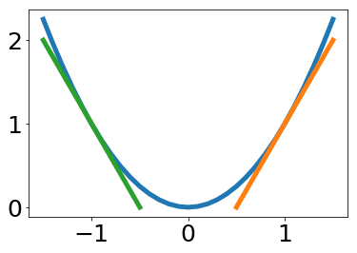
深層学習の実装の仕方について
Notes:
誤差を小さくするように重みを調整します。 調整には、微分を利用します。誤差関数に対して微分することで傾き（勾配）を求めます。青の線を誤差関数とします。
図のように、オレンジの場合は、勾配は正となり、値を小さくすることで誤差を小さくできます。逆に緑のように勾配が負となった場合は、値を大きくすることで誤差を小さくできます。
微分値（勾配）が、正となった場合は、重みを小さくするように調整します。負となった場合は、重みを大きくするように調整します。

Slide 16

深層学習の実装の仕方について
順伝播と逆伝播
Notes:
全体の流れをもう一度示します。

Slide 17
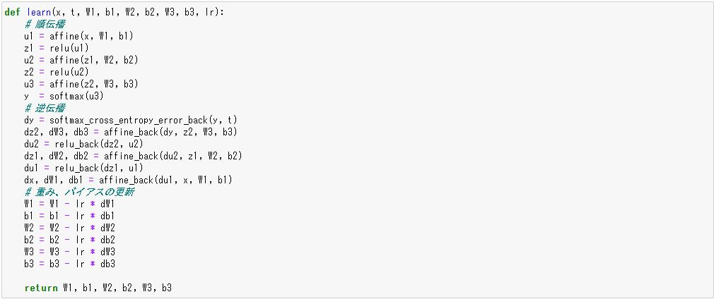
深層学習の実装の仕方について
順伝播と逆伝播
Notes:
入力データから予測データを求めるまでを順伝播と言います。 中間層の２階層の実装は、青線の通りです。

Slide 18
深層学習の実装の仕方について
順伝播と逆伝播
Notes:
逆に勾配の計算を求め、重みの更新を行う部分を逆伝播と言います。

Slide 19
深層学習の実装の仕方について
順伝播と逆伝播
Notes:
重みの更新です。
今回は、分かりやすくするため２階層固定としました。多階層とするには、W,b,u,zなどを配列とし、for分でループさせると任意の階層に対応できます。

